Slide 1
Mais sobre herança
Explorando o polimorfismo
1.0

Slide 2
Principais conceitos a serem abordados
Polimorfismo de método
Tipo estático e dinâmico
Sobrescrição
Escolha dinâmica de método
Acesso protegido

Slide 3
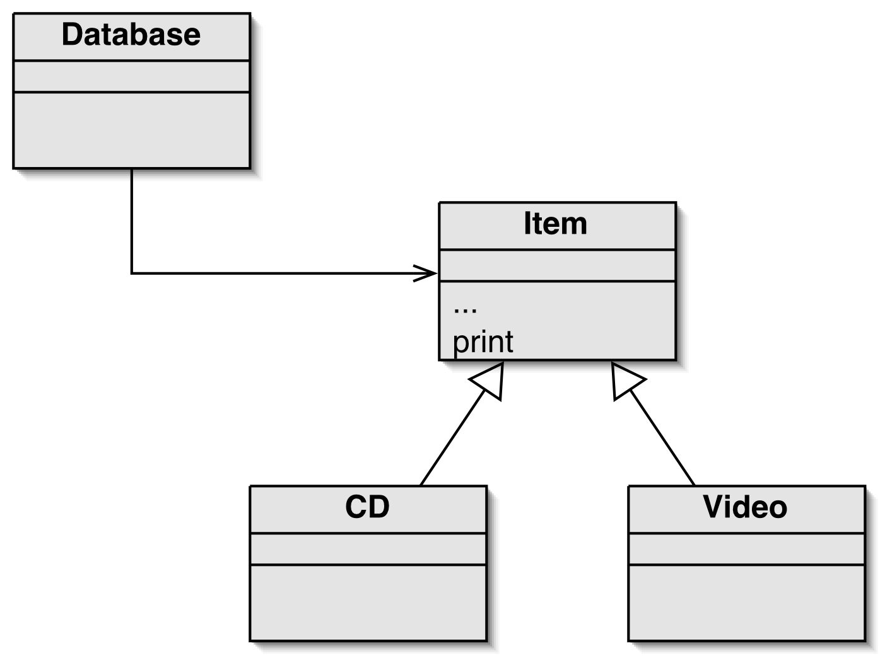
A hierarquia da herança

Slide 4
Saída conflitante
O que queremos
CD: A Swingin' Affair (64 mins)*
Frank Sinatra
tracks: 16
my favourite Sinatra album
video: The Matrix (136 mins)
Andy & Larry Wachowski
must see if interested in virtual reality!
O que temos
title: A Swingin' Affair (64 mins)*
my favourite Sinatra album
title: The Matrix (136 mins)
must see if interested in virtual reality!

Slide 5
O problema
O método print em Item imprime apenas os campos comuns.
Herança é uma avenida de mão única:
  uma subclasse herda os campos da superclasse; e
  a superclasse não sabe nada sobre os campos da sua subclasse.

Slide 6
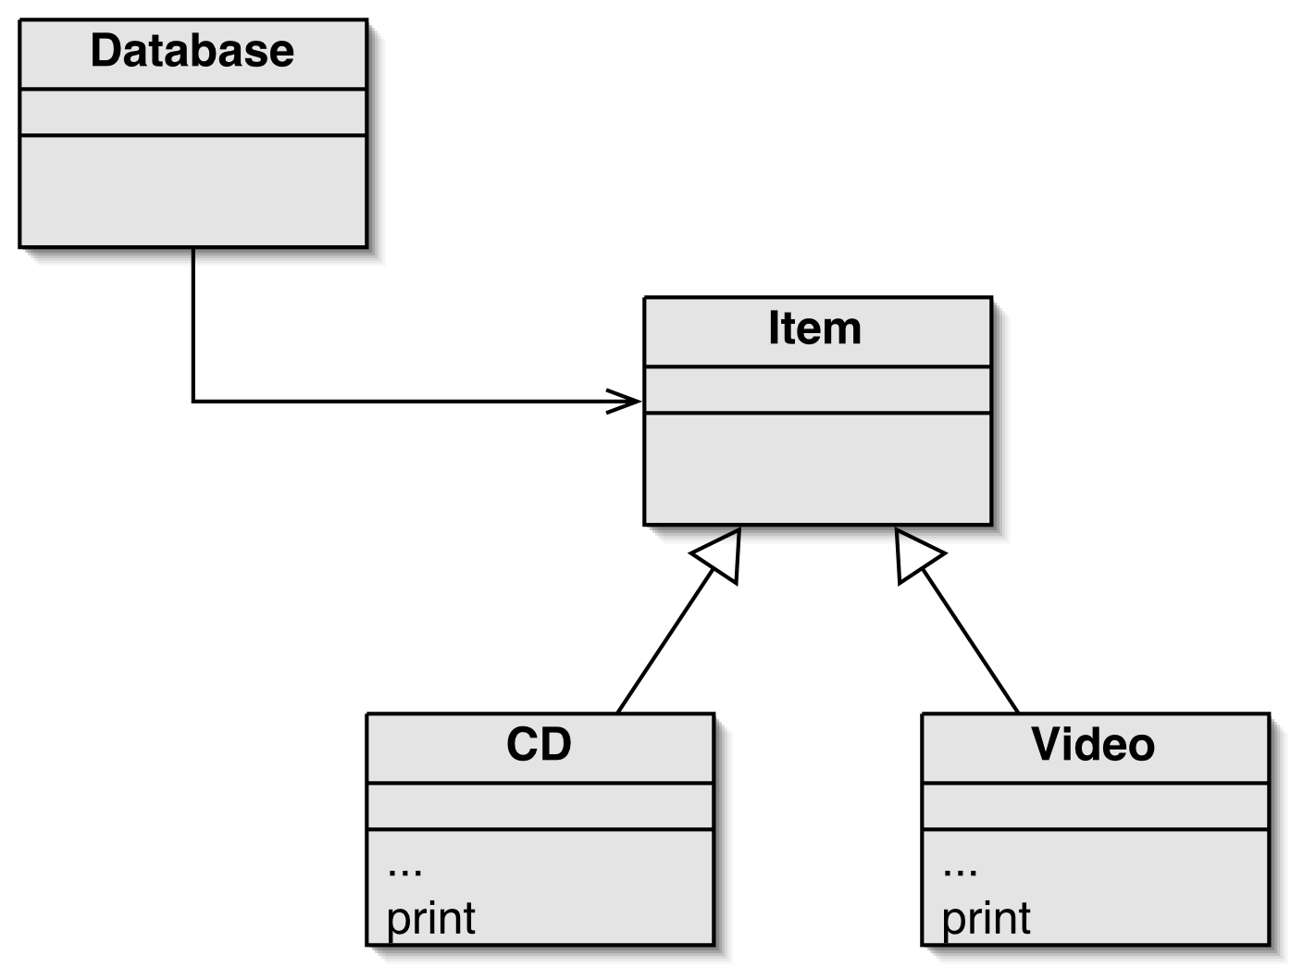
Tentando resolver o problema
Lucrécia Freitas Ideal:
Aqui é Mas (porém) campos de Item ou Mais campos de Item?
Coloque print onde ele tem acesso às informações de que precisa.
Cada subclasse tem sua própria versão.
Mas campos de Item são privados.
Database não pode encontrar um método print em Item.

Slide 7
Tipo estático e dinâmico (1)
Uma hierarquia de tipos mais complexa requer mais conceitos para descrevê-la.
Alguns novos termos:
  tipo estático;
  tipo dinâmico; e
  encaminhamento e pesquisa de método
  (method dispatch/lookup).

Slide 8
Tipo estático e dinâmico (2)
Qual é o tipo de c1?
Car c1 = new Car();
Qual é o tipo de v1?
Vehicle v1 = new Car();

Slide 9
Tipo estático e dinâmico (3)
O tipo declarado de uma variável é seu tipo estático.
O tipo de objeto que uma variável referencia é seu tipo dinâmico.
O trabalho do compilador é verificar violações nos tipos estáticos.
Item item = (Item) iter.next();
item.print(); // Erro em tempo de compilação.

Slide 10
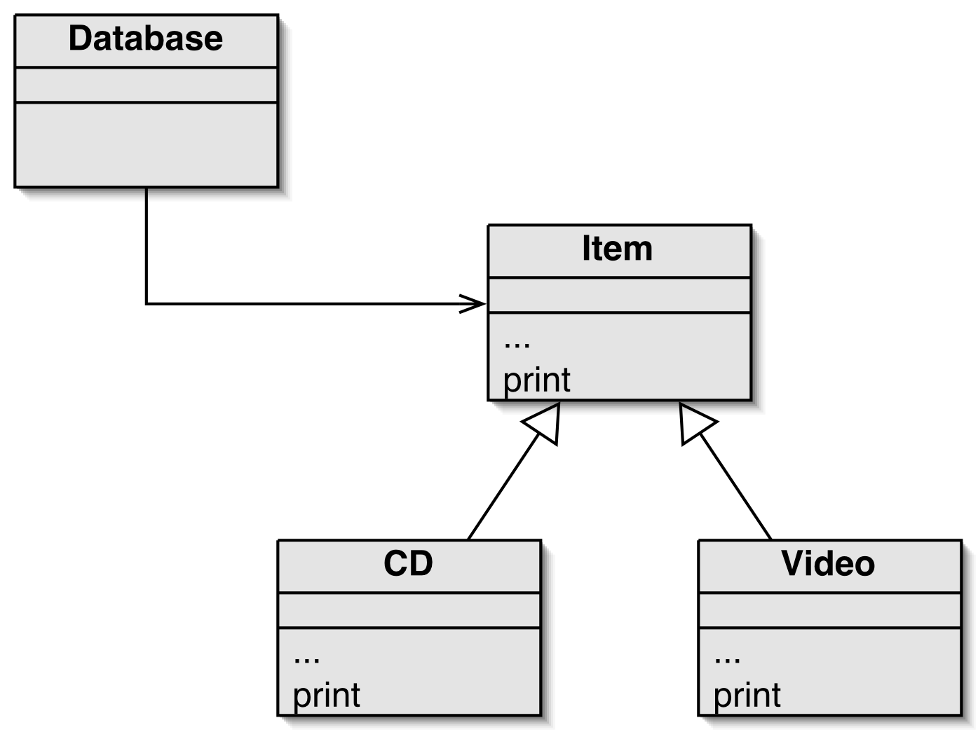
Sobrescrever: a solução
Método print tanto na superclasse como nas subclasses.
Satisfaz a verificação do tipo estático e dinâmico.

Slide 11
Sobrescrição
Superclasse e subclasse definem métodos com a mesma assinatura.
Cada uma tem acesso aos campos da sua classe.
A superclasse satisfaz a verificação do tipo estático.
O método da subclasse é chamado em tempo de execução — ele sobrescreve a versão da superclasse.
No que a versão da superclasse se transforma?

Slide 12
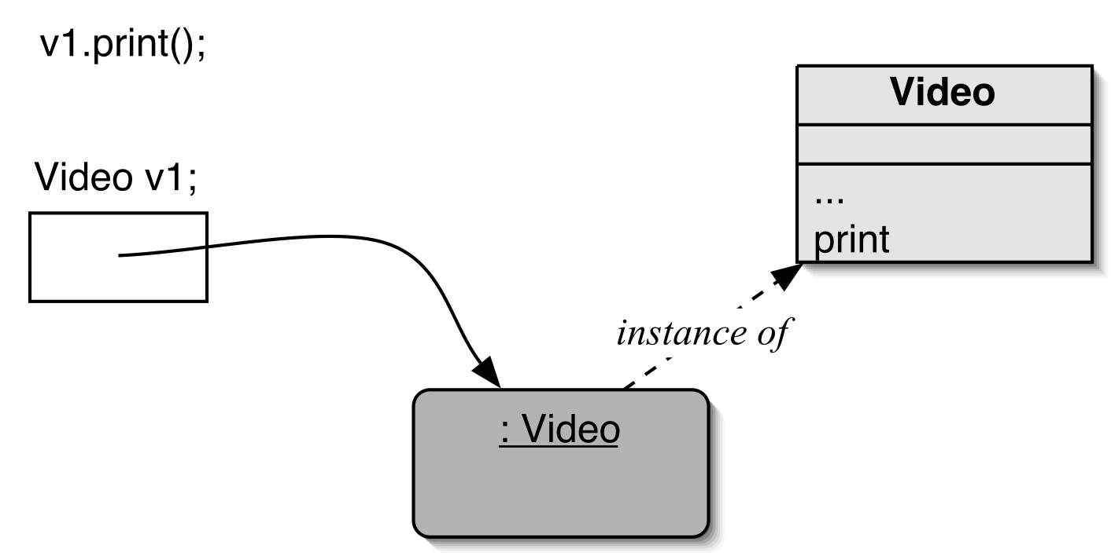
Pesquisa de método (1)
é instância de...
Nenhuma herança ou polimorfismo.
O método óbvio é selecionado.

Slide 13
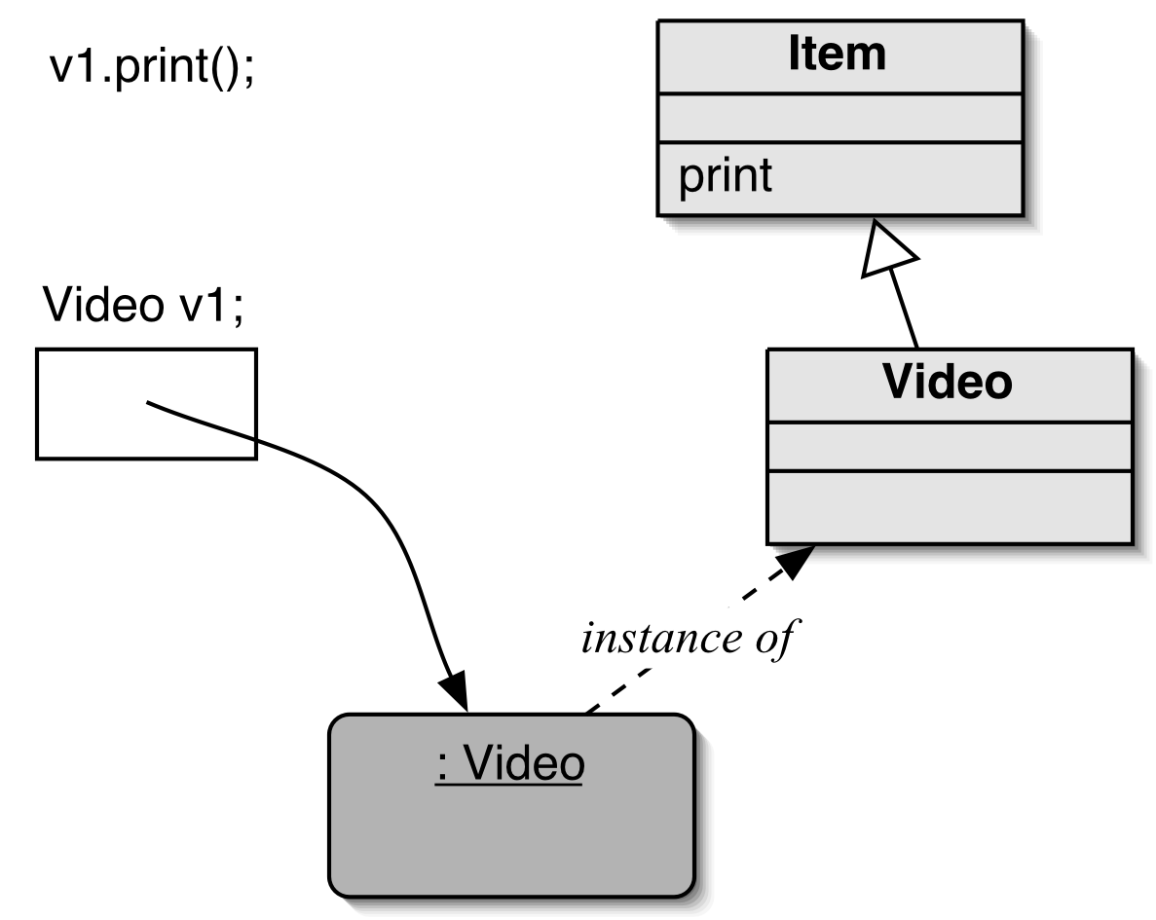
Pesquisa de método (2)
é instância de...
Herança, mas nenhuma sobrescrição. A hierarquia da herança sobe, pesquisando uma correspondência.

Slide 14
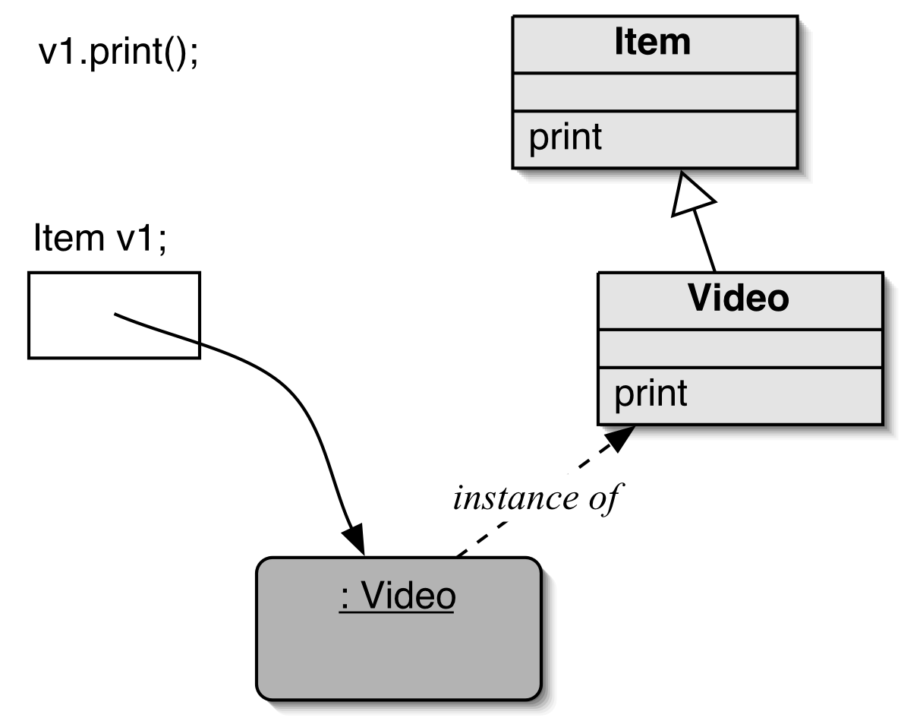
Pesquisa de método (3)
Lucrécia Freitas Ideal: impossível alterar” instance of” para “é instância de” – favor verificar por que acontece isso.
Polimorfismo e sobrescrição. A ‘primeira’ versão encontrada é utilizada.

Slide 15
Resumo da pesquisa de método
A variável v1 é acessada.
O objeto armazenado na variável é encontrado.
A classe do objeto é encontrada.
É pesquisada na classe uma correspondência de método.
Se nenhuma correspondência for encontrada, a superclasse é pesquisada.
Isso é repetido até que uma correspondência seja encontrada ou a hierarquia da classe seja exaurida.
Métodos sobrescritos têm precedência.

Slide 16
Chamadas super em métodos
Métodos sobrescritos são ocultados...
... mas, freqüentemente, queremos ser capazes de chamá-los.
Um método sobrescrito pode ser chamado a partir do método que o sobrescreve.
  - super.method(...)
  Compare com a utilização de super nos construtores.

Slide 17
Chamando um método sobrescrito
public class CD
{
...
public void print()
{
super.print();
System.out.println(" " + artist);
System.out.println(" tracks: " +
numberOfTracks);
}
...
}

Slide 18
Polimorfismo de método
Discutimos o encaminhamento do método polimórfico.
Uma variável polimórfica pode armazenar objetos de diferentes tipos.
Chamadas de método são polimórficas.
  O método real chamado depende do tipo do objeto dinâmico.

Slide 19
Os métodos da classe Object
Métodos em Object são herdados por todas as classes.
Qualquer um desses pode ser sobrescrito.
O método toString é comumente sobrescrito:
  public String toString()
  Retorna uma representação de string do objeto.

Slide 20
Sobrescrevendo toString (1)
public class Item
{
...
public String toString()
{
String line1 = title +
" (" + playingTime + " mins)");
if(gotIt) {
return line1 + "*\n" + " " +
comment + "\n");
} else {
return line1 + "\n" + " " +
comment + "\n");
}
}
...
}

Slide 21
Sobrescrevendo toString (2)
Freqüentemente, métodos print explícitos podem ser omitidos de uma classe:
  System.out.println(item.toString());
Chamadas a println com apenas um objeto fazem com que toString seja chamado automaticamente:
  System.out.println(item);

Slide 22
Acesso protegido
Acesso privado na superclasse pode ser bem restritivo para uma subclasse.
O relacionamento de herança mais próximo é suportado pelo acesso protegido.
O acesso protegido é mais restritivo que o acesso público.
Ainda recomendamos manter os campos como privados.
  Define métodos de acesso e métodos modificadores protegidos.

Slide 23
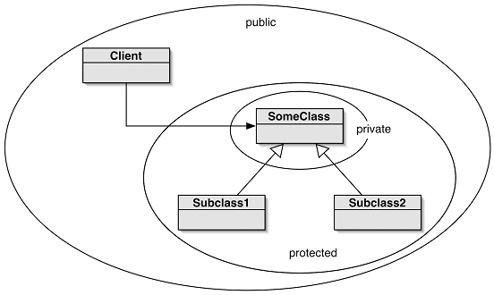
Níveis de acesso
Lucrécia Freitas Ideal:
Impossível alterar os termos em inglês para português, como aparece na pág. 240 da prova.

Slide 24
Revisão
O tipo declarado de uma variável é seu tipo estático.
  Compiladores verificam os tipos estáticos.
O tipo de um objeto é seu tipo dinâmico.
  Tipos dinâmicos são utilizados em tempo de execução.
Métodos podem ser sobrescritos em uma subclasse.
A pesquisa de método inicia com o tipo dinâmico.
O acesso protegido suporta herança.

